Slide 1
Programação em python
Prof. Luis Fernando
Senai 5.13 – luís fernando

Slide 2
O que são listas?
Listas são estruturas de dados em Python utilizadas para armazenar coleções de itens, podendo ser de diferentes tipos (números, strings, outras listas, etc.). Elas são mutáveis, ou seja, você pode adicionar, remover ou modificar elementos após a criação da lista.

Slide 3

Criando uma lista

Slide 4
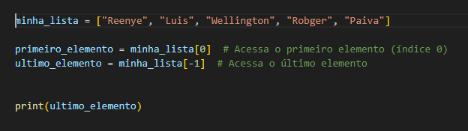
Acessando Elementos

Slide 5

Modificando elementos

Slide 6

Adicionando elementos

Slide 7
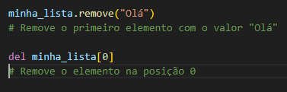
Remover elementos

Slide 8
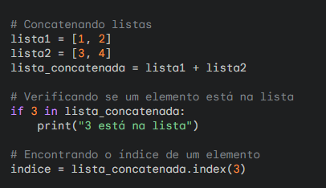

Slide 9
Método POP
O método pop() é uma ferramenta poderosa em Python quando se trata de manipular listas. Ele serve para remover e retornar um elemento de uma lista, o que significa que você pode tanto excluir o elemento quanto armazenar seu valor em uma variável para uso posterior.

Slide 10
Como funciona o pop?
Remoção: O método pop() remove o elemento da lista na posição especificada.
Retorno: Ele retorna o valor do elemento que foi removido.
Sem índice: Se você não passar nenhum índice para o pop(), ele remove e retorna o último elemento da lista por padrão.

Slide 11

POP
lista: O nome da sua lista.
índice: A posição do elemento que você deseja remover. Se omitido, remove o último elemento.

Slide 12
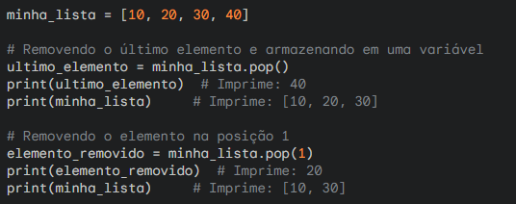
Exemplo

Slide 13
Usos comuns para o POP
Remoção de elementos: Quando você precisa remover um elemento específico de uma lista.
Implementação de pilhas (LIFO): O pop() é ideal para remover o último elemento adicionado a uma lista, simulando o comportamento de uma pilha.
Implementação de filas (FIFO): Embora não seja a forma mais eficiente, o pop(0) pode ser usado para remover o primeiro elemento adicionado a uma lista, simulando o comportamento de uma fila.

Slide 14
Cuidados com o POP
Índice inválido: Se você passar um índice que não existe na lista, ocorrerá um IndexError.
Lista vazia: Tentar remover um elemento de uma lista vazia também resultará em um IndexError.

Slide 15
Quando usar o POP VS DEL
pop(): Quando você precisa tanto remover o elemento quanto obter seu valor.
del: Quando você apenas precisa remover o elemento e não se importa com seu valor.

Slide 16
Resumo
O método pop() é uma ferramenta versátil para manipular listas em Python. Ele oferece uma maneira conveniente de remover elementos e obter seus valores, tornando-o útil em diversas situações de programação. Ao entender como ele funciona e quando usá-lo, você poderá escrever código mais eficiente e expressivo.

Slide 17
INSERT: Inserindo Elementos em Listas
O método insert() é outra ferramenta útil para manipular listas em Python. Diferentemente do pop(), que remove elementos, o insert() adiciona um elemento a uma lista em uma posição específica.

Slide 18
Como funciona o Insert?
Inserção: O método insert() insere um elemento na posição indicada, deslocando os demais elementos para a direita.
Argumentos: O insert() recebe dois argumentos:
O índice onde o elemento será inserido.
O valor a ser inserido.

Slide 19
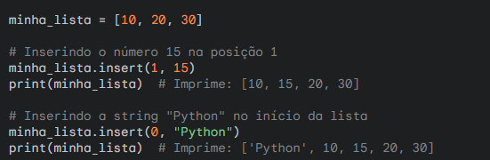
Exemplo
lista: O nome da sua lista.
índice: A posição onde o elemento será inserido.
valor: O valor a ser inserido na lista.

Slide 20
Usos comuns para o insert
Adição de elementos em posições específicas: Quando você precisa inserir um elemento em um lugar preciso dentro da lista.
Construção de listas de forma gradual: Você pode começar com uma lista vazia e usar o insert() para adicionar elementos um a um na ordem desejada.

Slide 21
Comparando insert() com append():
append(): Adiciona um elemento ao final da lista.
insert(): Adiciona um elemento em uma posição específica.

Slide 22
Cuidados para utilizar o insert
Índice inválido: Se você passar um índice maior que o comprimento da lista, o elemento será inserido no final.
Índice negativo: Índices negativos contam a partir do final da lista.

Slide 23
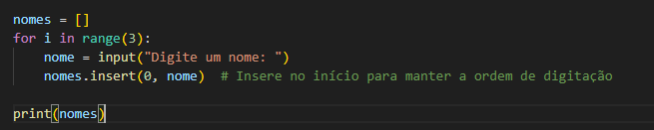
Exemplo pratico

Slide 24
Em resumo
O método insert() é uma ferramenta fundamental para adicionar elementos a listas em Python com precisão. Ao entender como ele funciona e quando usá-lo, você poderá construir listas de forma mais flexível e organizada.

Slide 25
Exercícios
Crie uma lista com os nomes de 5 frutas.
Adicione a fruta "banana" no início da lista.
Remova a última fruta da lista.
Imprima a lista final.

Slide 26
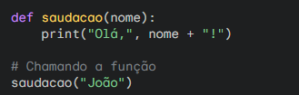
Funções
Funções são blocos de código reutilizáveis que realizam tarefas específicas. Elas ajudam a organizar o código e a evitar repetições.

Slide 27
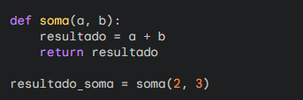
Funções com retorno

Slide 28
Exercícios
Crie uma função que calcula a área de um retângulo.
Crie uma função que verifica se um número é par.
Crie uma função que converte uma temperatura de Celsius para Fahrenheit.

